Slide 1
Validation PIEA/plagiat E1 Projets

Slide 2
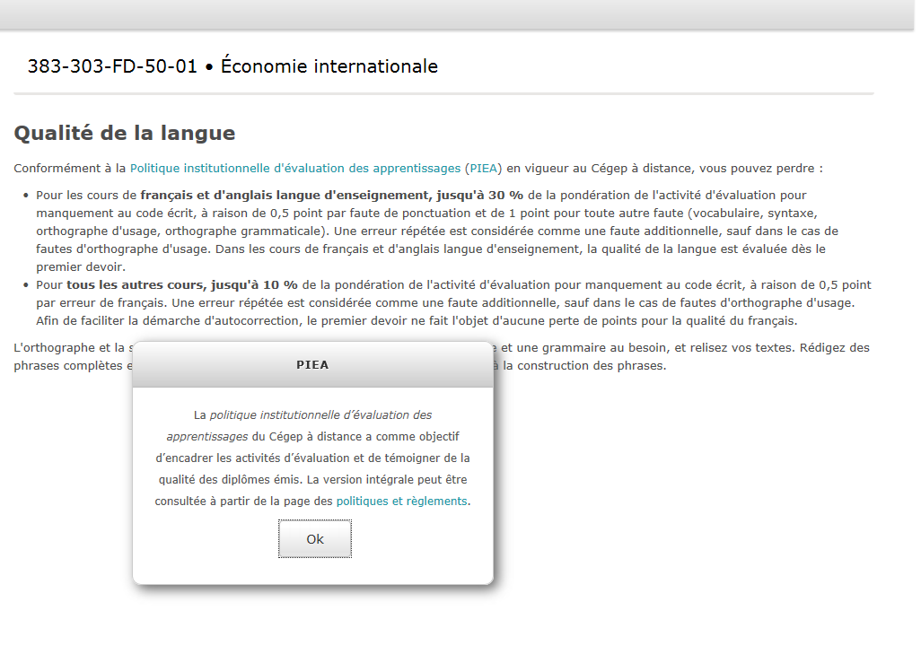
Ouvre l’infobulle
Supprimer l’hyperlien
Sans italique + Créer un hyperlien qui mène directement vers le PDF :
(http://www.crosemont.qc.ca/public/bd6fad11-ee4c-4d0c-a5d7-c094a8a27d06/mes_documents/college_reglements_politiques_programmes/piea_version_ca_22_fevrier_2010.pdf)
Majuscule initiale
supprimer
Majuscules

